Slide 1


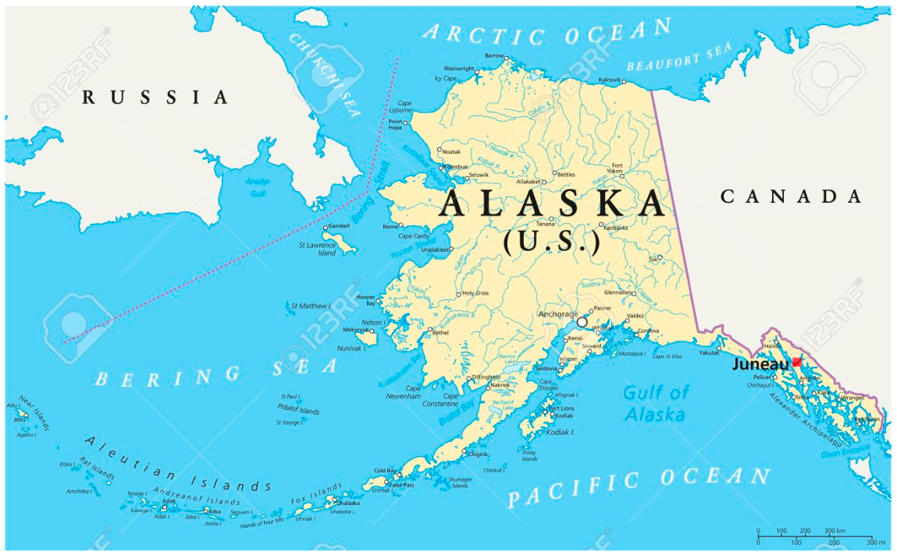
ANÁLISIS DE COMPONENTE GEOESPACIAL, EN LA CONCENTRACIÓN DE ZINC EN EL SUELO, SUROESTE DE ALASKA
Elaborado por:
María Elena Zúñiga Brenes
Alejandro Zúñiga Madrigal
Maestría en Estadística
Curso: SP-1649 Tópicos de Estadística Espacial Aplicada
Profesora: Dra. Marcela Alfaro Córdoba

Slide 2
Introducción
En este trabajo se realiza un análisis estadístico con un enfoque geoespacial, tomando como base de datos la concentración de metales pesados Zinc en el suroeste de Alaska.
En colaboración con otros organismos federales y estatales, la industria y el mundo académico, el Servicio Geológico de los Estados Unidos (USGS), como parte de su Programa de Estudios de Recursos Minerales, llevando a cabo el Estudio Geoquímico Nacional (NGS) donde se recopiló la información entre 2003 y 2008.

Slide 3
Introducción
La intención del trabajo es explorar y analizar la concentración del Zinc, planteando las siguientes preguntas de investigación:
¿Existe distribución espacial de la concentración del Zinc en el Suroeste de Alaska?
¿Cuál modelo lineal puede realizar una mejor predicción de la concentración de Zinc en el Suroeste de Alaska?

Slide 4
Metodología
Subconjunto de 652 muestras de la base de datos de la Encuesta Nacional de Geoquímica (NGS) de EE. UU
Período comprendido entre 2003 y 2008
Puntos corresponden al Suroeste de Alaska
Concentraciones de Zinc en el suelo

Slide 5
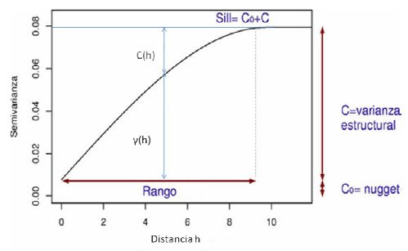


Metodología
Semivariograma
Kriging Ordinario
Figura 1. Representación gráfica de la semivarianza o semivariograma
Z(x) = β₀₁+ε(x)

Slide 6
Metodología
Para el procesamiento de la información se utiliza el software estadístico R Studio versión 3.6. Además se utilizan las librerías “sp”, “sf”, “gstat” y “raster”.

Slide 7
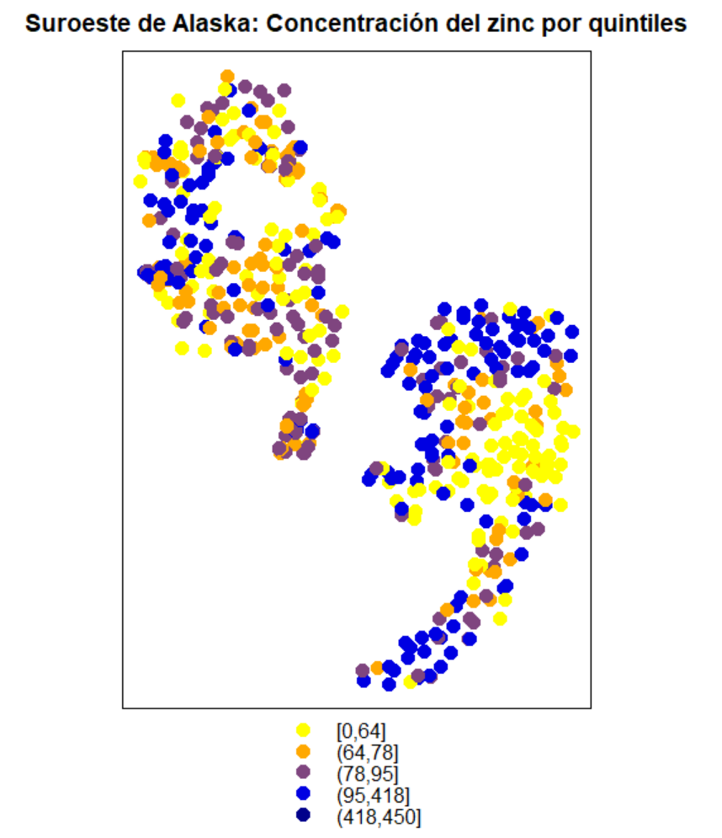
Figura 2. Suroeste de Alaska: Concentración de Zinc por Quintiles

Slide 8
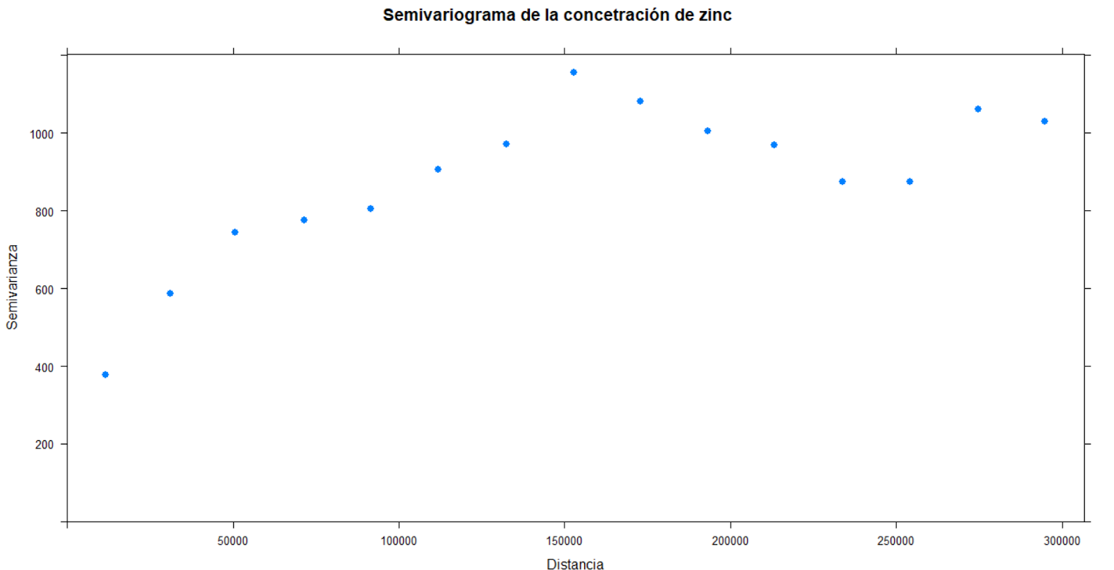
Figura 3. Suroeste de Alaska: Semivariograma de la Concentración del Zinc

Slide 9
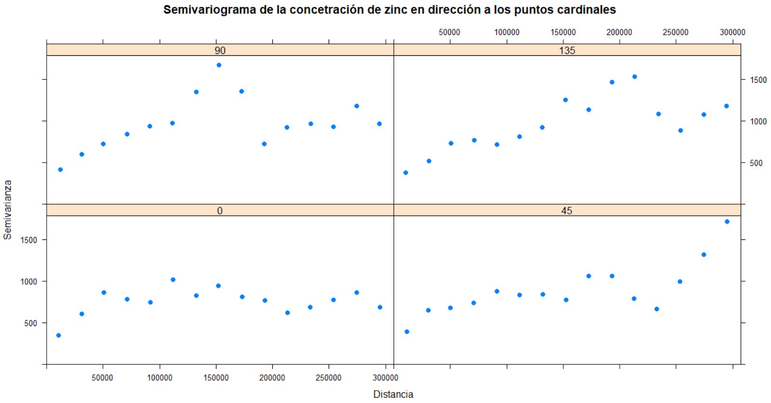
Figura 4. Suroeste de Alaska: Semivariograma de la Concentración de Zinc en Direcciones de los Puntos Cardinales.

Slide 10
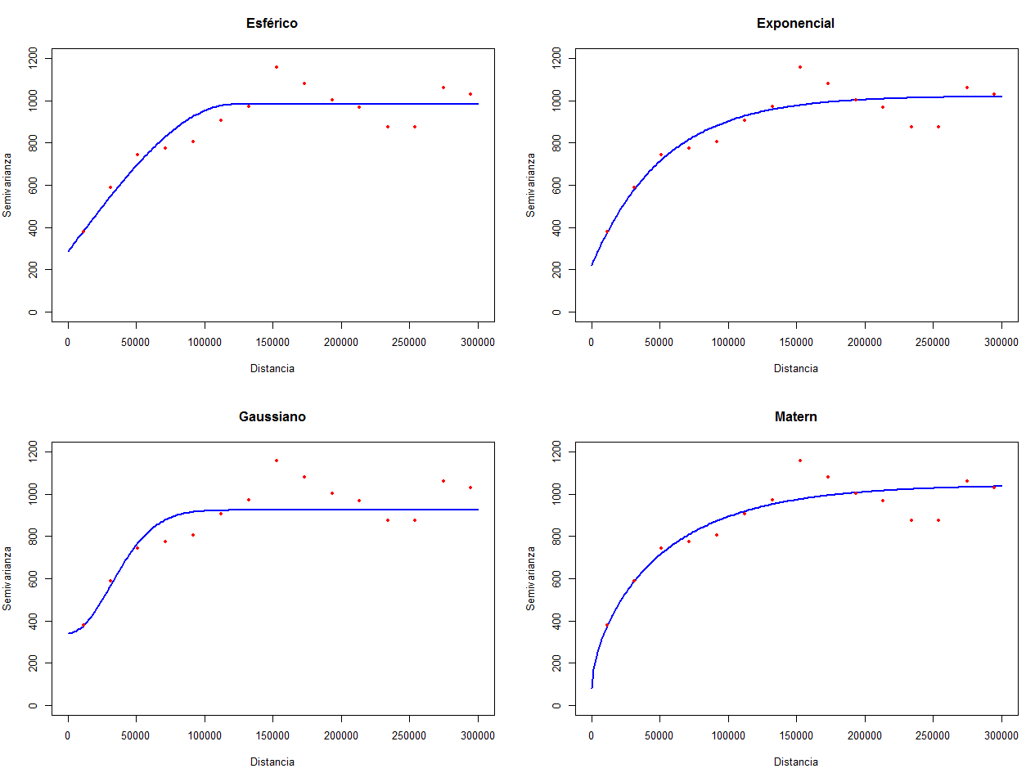
Figura 5. Suroeste de Alaska: Semivariograma de la Concentración de Zinc en dirección de los Puntos Cardinales.

Slide 11
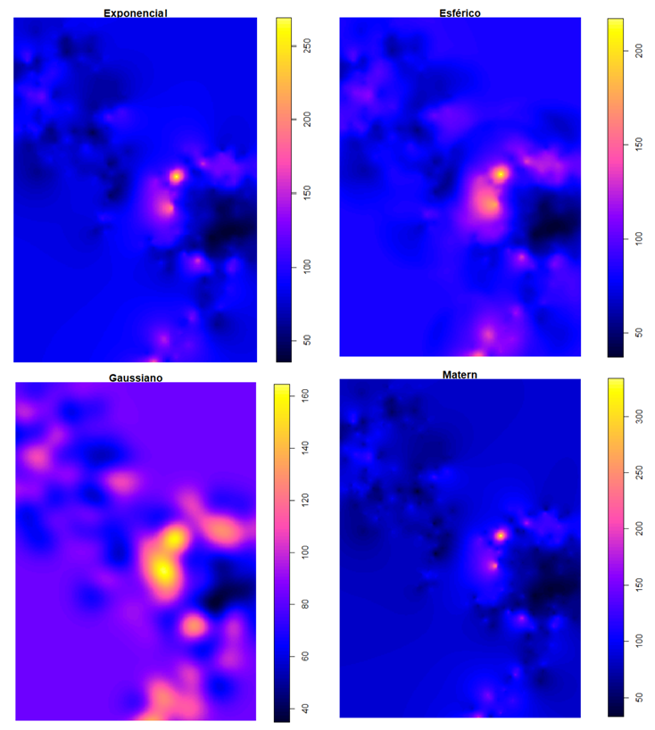
Figura 6. Suroeste de Alaska: Resultados de los Modelos utilizando Cuatro Distribuciones Exponencial, Gaussiana, Esférica y Matern.

Slide 12
Conclusiones
Con los análisis realizados con los puntos goestadísticos se logró demostrar la existencia una distribución espacial en la concentración de Zinc en el Suroeste de Alaska, con instrumentos como el semivariograma se logra explicar esta situación con respecto a la concentraciòn de zinc en el suelo.
Con respecto a identificar el modelo lineal espacial que se ajuste mejor a la concentración de Zinc se elaboraron cuatro modelos de los cuales el modelo Matern resultó ser el que mejor se ajustó.

Slide 13
Muchas gracias

